Slide 1
Автоматический вырезатель пауз из видео

Slide 2
Цель:
Разработать инструмент, автоматизирующий монтаж видео для онлайн-курсов.
Задачи и технические требования:
поддерживаемые форматы - TS, MKV
разметить паузы (по звуковой дорожке) длинной более N мс в видео, дать монтажный план
визуализировать вырезаемое
смонтировать видео без пауз
Технологии:
Linux
Python
moviepy
pydub

Slide 3
Первый этап задачи:
Реализовать API для работы с библиотекой moviepy, реализующее следующие функции:
Задание исходного файла (#4)
Поиск и выдача промежутков c заданной процентом громкости от максимального. Эти промежутки будут показывать части исходного видео, которые необходимо вырезать (#5)
Вырезка из исходного файла заданных промежутков (#6)
Сохранение отредактированного файла в нужном формате (#7)

Slide 4
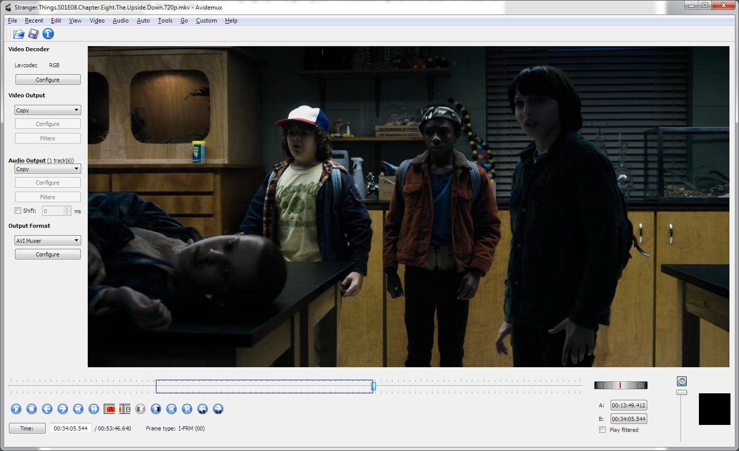
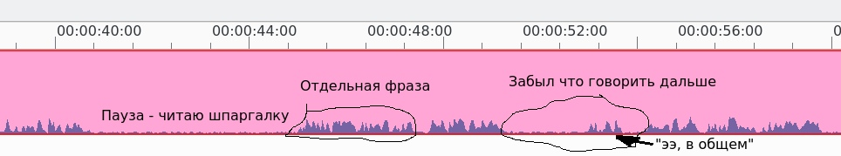
Примеры ожидаемого результата

Slide 5
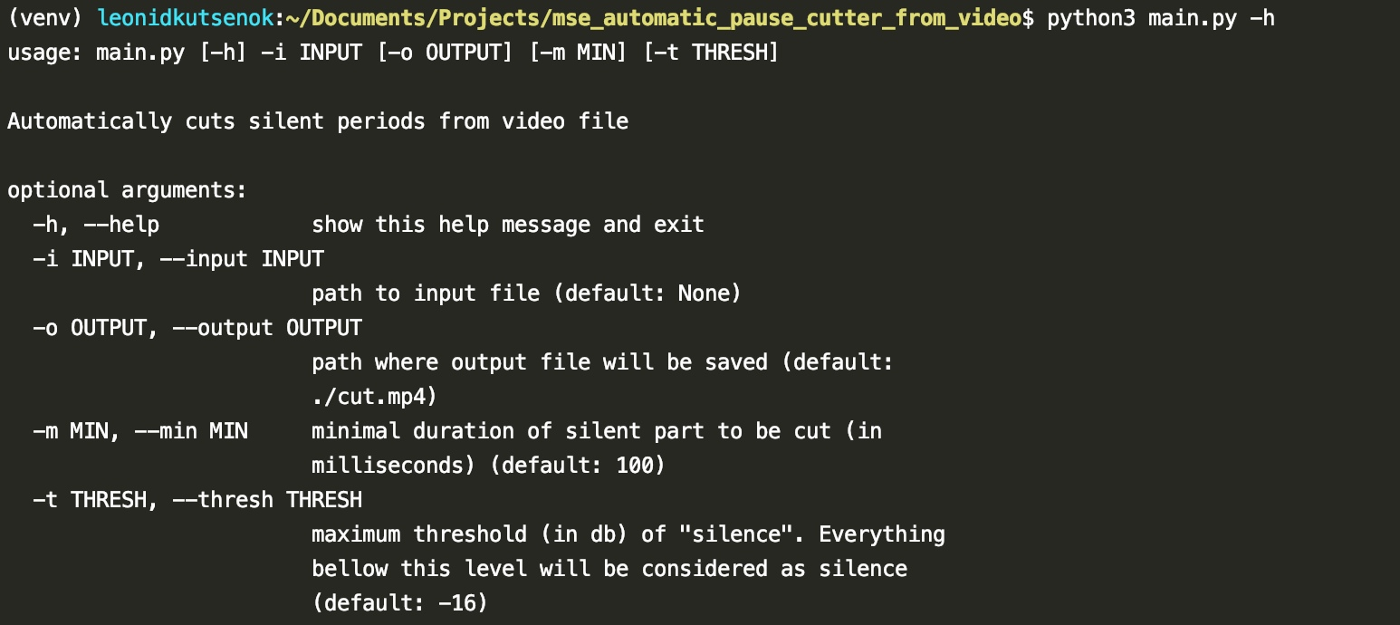
Пример работы

Slide 6
Второй этап задачи:
Доработка API для обработки исходных файлов с использованием библиотек moviepy и pydub
  Инициализация библиотеки
  Обработка аудио-составляющей исходного видео для поиска участков тишины
  Передача таймстемпов (времени от начала видео) найденных промежутков в функцию вырезки участков из исходного файла
  Сохранение полученного результата
Реализация консольного интерфейса (CLI) приложения
  Задание параметров с помощью флагов
  Help-меню

